Slide 1

Муниципальное бюджетное дошкольное
образовательное учреждение детский сад №67 «Умка»
Тема:
Использование элементов ТРИЗ
в ознакомлении с окружающим в средней группе
Воспитатель: Грибач Елена Ивановна

Slide 2

Дошкольное детство - возраст, когда появляется способность к творческому решению проблем, возникающих в той или иной ситуации жизни ребенка (креативность).
Чтобы воспитать талантливого человека, необходимо сформировать уже в детстве творческое мышление, способность к видению и разрешению проблем, способность нестандартно смотреть на окружающий мир.
С самого раннего детства можно научить ребенка системно думать, решать задачи творческого характера, придумывать сказки, стихи и многое другое.

Slide 3
АКТУАЛЬНОСТЬ
Дошкольное образование находится на новом этапе развития. Перед ним стоит множество сложных проблем: обеспечение современного качества дошкольного
образования, повышение ответственности за полноценное развитие и эмоциональное благополучие каждого ребёнка.
В свете требований ФГОС ДО перед педагогами стоит одна из
главных задач - «создание благоприятных условий развития детей в соответствии с их возрастными и индивидуальными особенностями и склонностями, развитие способностей и творческого потенциала каждого ребенка как субъекта
отношений с самим собой, другими детьми, взрослыми и миром».
В законодательных и нормативно-правовых документах, принятых в последние годы подчеркивается, что стратегической задачей образования в России является конструирование таких образовательных систем, в условиях которых ребенок получал бы запас нравственных, интеллектуальных, гражданских сил, необходимых для того, чтобы адаптироваться и быть готовым действовать в нашем динамично изменяющемся мире.

Slide 4
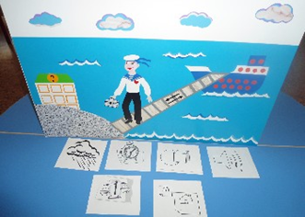
"Нет ничего проще, чем изучать то, что интересно", - эти слова приписывают известному ученому Альберту Эйнштейну
Многолетний исследовательский опыт показал, что ребенок, овладев всеми мыслительными операциями по сохранению творческого продукта, успешно адаптируется к школе вне зависимости от системы обучения. Он умеет и хочет сам учиться. У него высокий уровень познавательной активности, ярко выраженное творческое мышление. Среди современных инноваций в дошкольном образовании имеются те методики и технологии, которые не только результативны в воспитании творческой личности, но и увлекательны.
Одной из таких эффективных технологий в этом направлении, является технология ТРИЗ.

Slide 5


ТРИЗ-педагогика- это
РАЗВИТИЕ ТВОРЧЕСКОЙ ИНТУИЦИИ
ОБУЧЕНИЕ МЕТОДАМ РЕШЕНИЯ ТВОРЧЕСКИХ ЗАДАЧ
ОБУЧЕНИЕ ОРГАНИЗА ЦИИ ТВОРЧЕСКОГО ТРУДА

Slide 6

ОСОБЕННОСТИ ТРИЗ-ПЕДАГОГИКИ
ТРИЗ – это управляемый процесс создания нового, соединяющий в себе точный расчет, логику, интуицию”, так считал основатель теории Г.С.Альтшуллер и его последователи
На базе любой программы, по которой работает воспитатель, можно использовать проверенные на практике методы и приемы ТРИЗ-РТВ.
Основным средством работы с детьми является педагогический поиск. Педагог не даёт готовые знания, не раскрывает перед детьми истину, он учит ее находить.
ТРИЗ для дошкольников – это система коллективных игр, занятий, призванная не изменять основную программу, а максимально увеличивать ее эффективность
Основным рабочим механизмом ТРИЗ служит алгоритм решения изобретательских задач. Овладев алгоритмом, решение любых задач идет планомерно, по четким логическим этапам

Slide 7
Основные задачи использованияТРИЗ
Помочь детям овладеть современной методологией для дальнейшего использования ее в различных видах детской деятельности, в быту.
Создать творческую атмосферу в работе педагогов, обеспечить комфортное пребывание
Детей, родителей, сотрудников в детском саду
Показать эффективность методов и приемов ТРИЗ технологии Выработать с помощью игровых занятий способность порождать новые идеи отличные от традиционных схем мышления, научить быстро решать проблемные ситуации

Slide 8
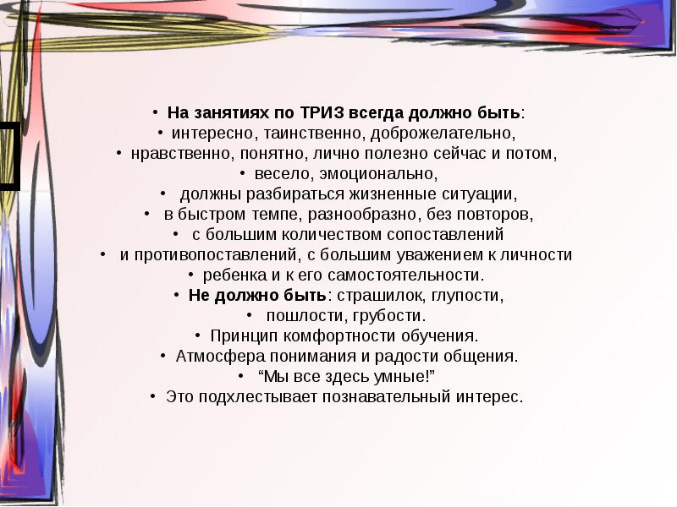


Slide 9

КАК ПРИМЕНЯТЬ ТРИЗ
В дошкольном возрасте процесс познания у ребенка происходит эмоционально-практическим путем. Каждый дошкольник – маленький исследователь, с радостью и удивлением открывающий для себя окружающий мир. Ребенок стремится к активной деятельности, и важно способствовать его дальнейшему развитию. Чем полнее и разнообразнее детская деятельность, чем более она значима для ребенка и отвечает его природе, тем успешнее идет его развитие, реализуются потенциальные возможности и первые творческие проявления.
Поэтому важной особенностью считаю применение методов и приемов ТРИЗ-РТВ в процессе ознакомления дошкольников с окружающим миром. В этом случае воплощается в жизнь две цели: ознакомление ребенка с окружающим миром, окружающей действительностью и развитие творческих способностей: мышления, воображения и речи ребенка дошкольного возраста, умения ребенка вести себя в постоянно изменяющемся окружающем мире, решать, сначала
сказочные, а затем и жизненные проблемы, находить выход из,
казалось бы, безвыходных ситуаций.

Slide 10

Условия реализации методов ТРИЗа.
.
.Поддержание способности ребенка к творчеству и проявление сочувствия к ранним неудачам. Недопустимость неодобрительной оценки творческих попыток ребенка.
Терпимость к странным идеям, уважение любопытства, вопросам и идеям ребенка. Ответы на все вопросы, даже если они кажутся дикими или «за гранью».
Предоставление ребенку периодически, по желанию остаться одному, самому заниматься своими делами. Избыток «шефства» может затруднить творчество.
Помощь ребенку строить свою систему ценностей, не обязательно основанную на его собственных взглядах, чтобы он мог уважать себя и свои идеи на ряду с другими идеями
Помощь ребенку в удовлетворении основных человеческих потребностей (чувство безопасности, любовь, уважение к себе и окружающим)
Помощь ребенку справиться с разочарованием и сомнением, когда он остается один в процессе непонятного сверстникам творческого поиска: пусть он сохранит свой творческий импульс, находя награду в себе самом, и меньше переживает о своем признании окружающими.
Спокойное, аргументированное объяснение, что на многие вопросы не всегда можно ответить однозначно. Для этого требуется время, а с его стороны – терпения. Ребенок должен научиться жить в интеллектуальном напряжении, не отторгая идей, которые его создают.
Оценка ребенка, как творческую личность. Показать его самоценность, но не приучать выходить за рамки приличия, чувствовать ценность окружающих
Поддержка ребенка в самопознании, умении не упускать мимолетную идею.
Проявление симпатии к его первым неуклюжим попыткам выразить
такую идею словами сделать ее понятной для окружающих.
Поддержка необходимой для творчества атмосферы, помогая ребенку
избежать общественного неодобрения, уменьшить социальные трения и
справиться с негативной реакцией сверстников.

Slide 11
АЛГОРИТМ РЕШЕНИЯ ИЗОБРЕТАТЕЛЬСКИХ ЗАДАЧ
Основным средством работы с детьми является педагогический поиск. Педагог не должен давать готовые знания, раскрывать перед ним истину, он должен учить ее находить. Если ребенок задает вопрос, не надо тут же давать готовый ответ. Наоборот, надо спросить его, что он сам об этом думает. Пригласить его к рассуждению. И наводящими вопросами подвести к тому, чтобы ребенок сам нашел ответ. Если же не задает вопроса, тогда педагог должен указать противоречие. Тем самым он ставит ребенка в ситуацию, когда нужно найти ответ, т.е. в какой – то мере повторить исторический путь познания и преобразования предмета или явления.
На первом этапе дети знакомятся с каждым компонентом в отдельности в игровой форме. Это помогает увидеть в окружающей действительности противоречия и научить их формулировать.

Slide 12

МЕТОДЫ И ПРИЕМЫ ТРИЗа
Метод «погружений».
Метод «открытий».
Метод сравнений.
Метод «Постановка проблемного вопроса».
Метод «Превращений».
Метод «Решения проблемных ситуаций».
Метод «Ассоциаций».( что + и -, кому лучше, почему?)
Метод « Решения противоречий».
Метод « Оператор РВС».( размер. Время стоимость).
Метод « ИКТ» ( идеальный конечный результат).
Метод « Выявление противоречий». ( хорошо – плохо)
Метод « Цепочки противоречий». ( положительное и отрицательное).
Метод проектирования. ( что…. если…).
Метод « Эмпатии» ( оживления).
Методы нетрадиционного изображения
предметов.

Slide 13
ЭТАПЫ
Цель первого этапа - научить ребенка находить и различать противоречия, которые окружают его повсюду. Что общее между цветком и деревом? Что общее между плакатом и дверью? и др.
Цель второго этапа - учить детей фантазировать, изобретать. Например, предложено придумать новый стул, удобный и красивый. Как выжить на необитаемом острове, где есть только коробки со жвачками?
Содержание третьего этапа - решение сказочных задач и придумывание разных сказок с помощью специальных методов ТРИЗ. Например, "Вас поймала баба-яга и хочет съесть. Что делать?".
На четвертом этапе ребенок применяет полученные знания и, используя нестандартные, оригинальные решения проблем, учится находить выход из любой сложной ситуации.

Slide 14
Находить противоречия и научиться их формулировать
На первом этапе дети знакомятся с каждым компонентом в отдельности в игровой форме. Это помогает увидеть в окружающей действительности противоречия и научить их формулировать
Игра "Да-Нетки” или "Угадай, что я загадала”
Например: загадываем слово "Слон”, дети задают вопросы (Это живое? Это растение? Это животное? Оно большое? Оно живет в жарких странах? Это слон?), воспитатель отвечает только " да” или "нет”, пока дети не угадают задуманное.
Когда дети научатся играть в эту игру, они начинают загадывать слова друг другу. Это могут быть объекты: "Шорты”, "Машина”, "Роза”, "Гриб”, "Береза”, "Вода”, "Радуга” и т.д. Упражнения в нахождении вещественно – полевых ресурсов помогают детям увидеть в объекте положительные и отрицательные качества.
Игры: "Хорошо – плохо”, "Черное – белое”, "Адвокаты – Прокуроры” и др.
Игра "Черное-белое”
Воспитатель поднимает карточку с изображением белого домика, и дети называют положительные качества объекта, затем поднимает карточку с изображением черного домика и дети перечисляют отрицательные качества. (Пример: Книга «.Хорошо – из книг узнаешь много интересногою.Плохо – они быстро рвутся . . . и т.д.)
Можно разбирать в качестве объектов: "Гусеница”, "Волк”, "Цветок”, "Стульчик”, "Таблетка”, "Конфетка”, "Мама”, "Птичка”, "Укол”, "Драка”, "Наказание” и т.д.
Игра "Наоборот” или "перевертыши” (проводится с мячом).
Воспитатель бросает мяч ребенку и называет слово, а ребенок отвечает словом, противоположным по значению и возвращает ведущему мяч (хороший – плохой, строить – разрушать, выход – вход)

Slide 15
МЕТОДЫ
Метод системного анализа помогает всестороннему знакомству с предметом или явлением
Он позволяет заглянуть в историю создания предмета, разложить предмет по деталям и даже заглянуть в будущее предмета. Системный оператор можно начинать использовать во 2-й младшей группе при знакомстве с предметами быта, ближайшего окружения, при описании игрушек. Вначале берём 3 экрана из 9. Со временем переходим к использованию всей 9-экранной системы. Систему характеризует оператор РВС (размер, время, стоимость). Меняя один из этих операторов, можно изменить свойства и качества предмета. Например, при решении задачи спасения Колобка, изменим оператор размер, увеличим Колобка так, чтобы лиса не смогла его проглотить. В сказке про Золушку меняется оператор стоимость
Метод маленьких человечков (М.М. Ч.). используется при знакомстве детей с разными агрегатными состояниями, М. М.Ч. - практическое воплощение идей Г.С. Алтьшуллера по моделированию мира. Знакомство детей с М. М.Ч. начинается вгруппе детей 5-го года жизни на простейших явлениях, когда знакомим детей с водой, снегом, льдом: на морозе вода замерзает, лед в тепле тает, у батареи вода испаряется быстрее.

Slide 16
Второй этап
Метод фокальных объектов (М.Ф. О.)способствует снятию психологической инерции, развитию воображения. Работу по М.Ф.О. можно начинать с детьми 4-го года жизни. При этом решаются следующие задачи:
придумать что-либо новое, видоизменяя или улучшая реальный объект;
познакомить детей с новым объектом;
создать рассказ или сказку о рассматриваемом объекте, используя найденные определения;
проанализировать художественное произведение.
Морфологический анализ еще один метод, снимающий инерцию мышления и позволяющий увеличить число перебираемых вариантов. С помощью этого метода легче выявить все возможные варианты решения проблемы, которые при простом переборе могут быть упущены

Slide 17
:
Приемы фантазирования
Сделать наоборот. Этот прием изменяет свойства и назначение объекта на противоположные, превращает их в антиобъекты.
Пример: антисвет делает предметы невидимыми, в то время, когда свет делает предметы видимыми.
Увеличить – уменьшить. Применяется для изменения свойства объекта. С его помощью можно изменять размер, скорость, силу, вес предметов. Увеличение или уменьшение может быть в неограниченных пределах.
Динамика – статика. Применяется для изменения свойств объекта. Предварительно необходимо определить, какие свойства объекта являются постоянными (статичными), а какие переменными (динамичными). Чтобы получить фантастический объект, нужно по приему "динамика” превратить постоянные свойства в переменные, а по приему "статика” – переменные свойства в постоянные.
Пример: Компьютер, измененный по приему "динамика”, мог бы изменять форму ( превращать во что-нибудь). А человек, измененный по приему "статика”, имел бы всю жизнь, начиная с годика, одинаковый рост (рост взрослого человека).
Особый этап работы педагога – тризовца – это работа со сказками, решение сказочных задач и придумывание новых сказок с помощью специальных методик

Slide 18
СКАЗКИ НАОБОРОТ
На 3 этапе работы с детьми решаем сказочные задачи и составляем сказки. Только не надо думать, что все сказки написаны или рассказаны. Можно придумать сколько угодно новых сказок. Но прежде чем составлять сказки, целесообразно научить детей решать сказочные задачи.
Мы пытаемся помочь сказочным героям, попавшим в затруднительное положение. Решение проблемы зачастую зависит от выявления и использования ресурсов, дети стремятся к идеальному конечному результату.

Slide 19

Занятие по ознакомлению с окружающим миром с элементами ТРИЗ (Системный лифт) в средней группе.
ТЕМА:Как научить Незнайку ориентироваться во времени.

Slide 20
ПРОГРАММНЫЕ
Задачи
Образовательные
Обобщить и расширить знания детей о времени.Формировать
временные понятия части суток, времена года, понятие последовательность Учить детей моделировать в подгруппе детей, выражать свои взгляды, предпочтения.
Развивающие
Развивать разговорную и диалогическую речь, умение слушать и отвечать на вопросы.
Развивать познавательные процессы (восприятие, внимание, память )
Развивать навыки партнерских отношений в играх
Воспитательные
Воспитывать доброжелательное, уважительное отношение к другим, умение принимать их мнение других.
Воспитывать умение выражать свои желания, чувства в совместной деятельности, подчиняться общим правилам

Slide 21
ОБОРУДОВАНИЕ И СРЕДСТВА:
для воспитателя:
для детей:
музыкальный диск
часы, коробка
части часов, дом- «системный лифт»
кукла-плоскостная Незнайка
картинки-части суток
магнитная доска
д/и «Когда это бывает»;
д/и «Хорошо- плохо»
картинки (части суток)
4 цветных квадрата
белый круг, стрелки,прямоугольник

Slide 22
Предварительная работа
Чтение и обсуждение художественной литературы
о НЕзнайке
Прослушивание записи звуков природы.
Знакомство с приемом «системный лифт»
Рассматривание иллюстраций в книге «История часов»
Совместная продуктивная деятельность
Загадывание загадок стихов, песен, потешек
Моделирование ситуаций из жизни детей с куклами

Slide 23
Методы и приемы:
-сюрпризный момент;
-вопросы;
-загадки
-диалог
- решение проблемной ситуации
Словесные
Наглядные (слуховые,
наглядно- зрительные)
-восприятие музыки;
-рассматривание картинок;
-
- работа с «системным лифтом»
- моделирование времен года. суток
-самостоятельная работа в парах
Практические

Slide 24
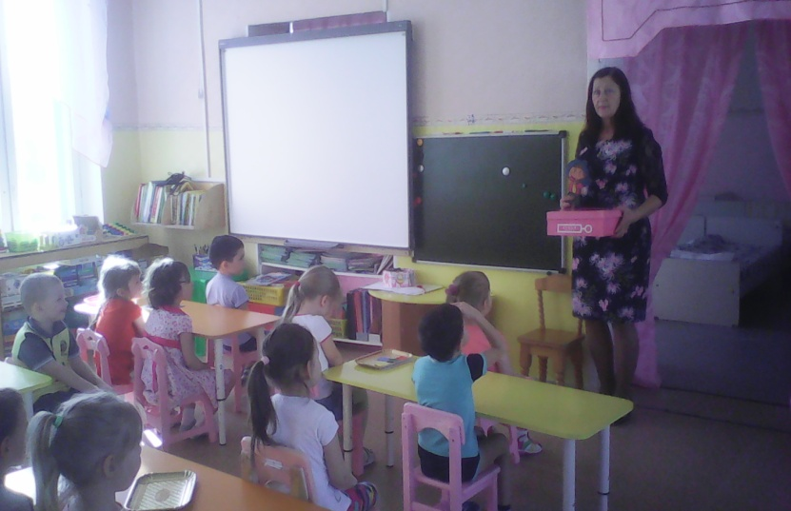
Организационный этап
Создание благоприятной эмоциональной обстановки.
Введение в занятие: Приглашение к занятию
Цель:
Прямая: Нацелить детей на доверительное общение.
Косвенная: Развитие концентрации внимания, памяти, восприятия
Педагог: Раздаётся стук в дверь и входит Незнайка. В руках у него подарочная коробка.
- Здравствуйте, дети, это я, Незнайка.
- Здравствуй, Незнайка! Ребята, давайте поздороваемся с Незнайкой и расскажем о себе.
Проводится дидактическая игра «Как меня зовут?»
Постановка проблемной ситуации.
Ребята, я пришёл к вам с просьбой о помощи. У меня вчера был день рождения и мне подарили красивую коробку, а я не могу её открыть. Там в коробке кто-то тихо-тихо стучит . Чтобы это могло бы быть? (Предположения детей)
- Давай мне свою коробку, сейчас мы во всём разберёмся (воспитатель берёт коробку у Незнайки). Да тут на коробке что-то написано. Читает : «Коробочка откроется, если вы правильно отгадаете загадку. Тик-так, тик-так, а с места никак». Ребята, что это такое?

Slide 25
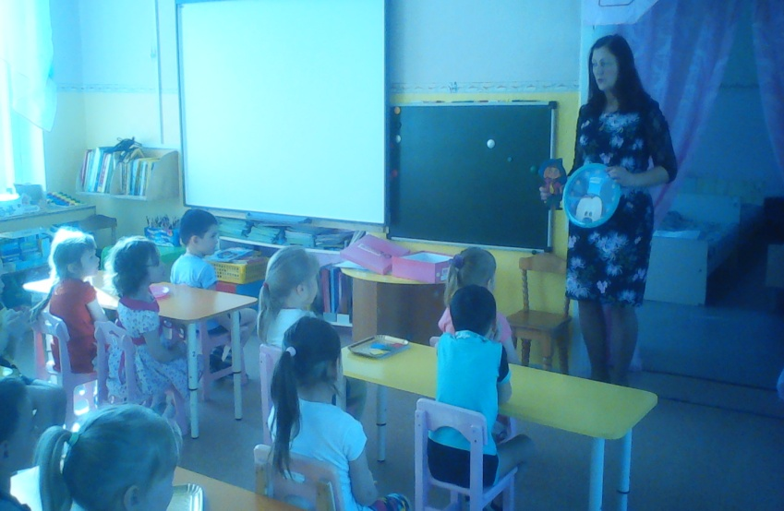
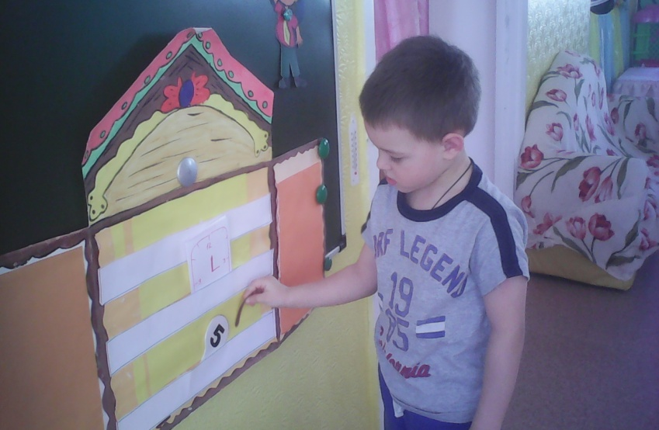
Основной этап
(Воспитатель достаёт из коробки часы).
- Незнайка, тебе подарили часы.
- А зачем мне часы. Я даже не знаю, что с ними делать, зачем они мне нужны?
Давай спросим у ребят, зачем нужны часы?
- Ребята, расскажите пожалуйста Незнайке, зачем нужны часы.
- Часы нужны, чтобы определять время.
Правильно ребята. А чтобы Незнайка больше узнал о часах, давайте подробно расскажем о них с помощью нашего системного лифта.
- Этот трёхэтажный дом необычный, в нём живут не люди, а кто ребята? -Предметы.
На втором этаже живут они сами. - А кто живёт на первом этаже? - Отдельные части предметов -корпус, циферблат, стрелочки, цифры, колёсики, винтики
-А что находится на третьем этаже?-- Места, в которых могут быть эти предметы.
(Дети выкладывают на этажи схемы-карточки)

Slide 26
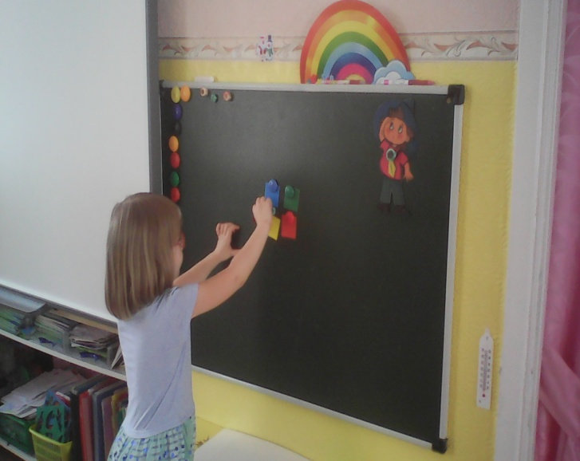
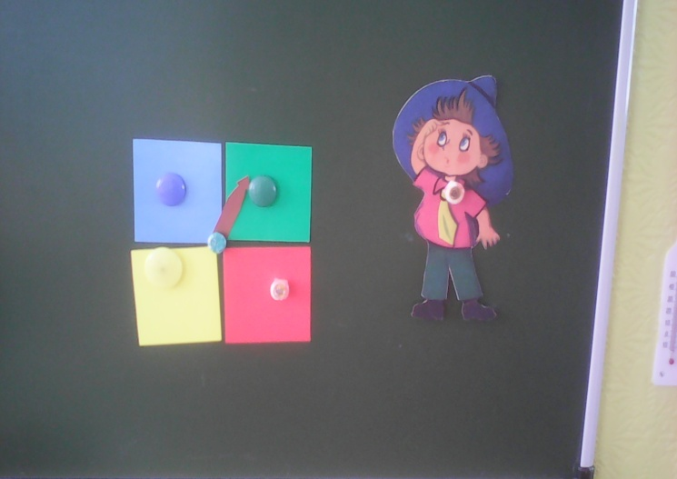
Основной этап
Это всё интересно! Но я не понимаю по часам.
- Ребята, а вы можете определить время по часам?
А как же нам помочь Незнайке научиться ориентироваться во времени? (Ответы детей) Давайте для начала научим Незнайку ориентироваться во временах года.
Открытие нового. Игра «Разложи по порядку»
У меня есть волшебные карточки. Они нам помогут определять времена года. Я буду загадывать вам загадки, а вы будете отгадывать их, находить соответствующую цветовую карточку и выкладывать на магнитной доске.
Она приходит в декабре Когда деревья стоят в серебре? (Зима)
Зелёное платье она надела И всё вокруг зазеленело? (Весна)
В венке из солнечного света Вслед за весной приходит...?
Платье жёлтое набросив, Тихо к нам приходит …? Воспитатель вместе с детьми конструирует часы из карточек на круге

Slide 27
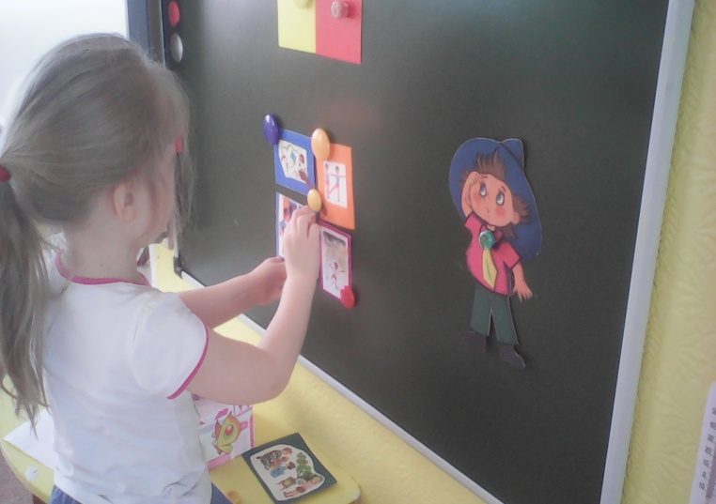
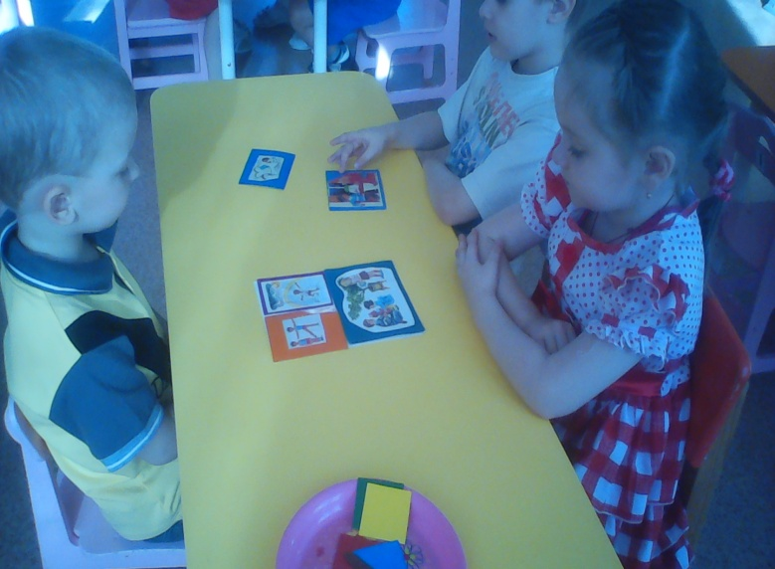
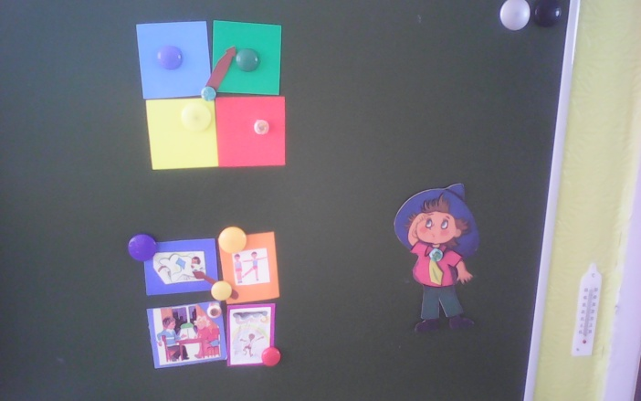
Основной этап
Большое спасибо. Но времена года так долго длятся, а я бы хотел уметь ориентироваться во времени каждый день.
- А можно сделать такие часы, которые будут показывать части суток.? Выберете себе по карточке и назовите часть суток.
(Воспитатель раздаёт детям карточки, на которых изображены сюжеты частей суток
Дети выкладывают карточки в определённой последовательности: утро, день, вечер, ночь и называют их на доске
. Практическая работа в подгруппе Дети выбирают детали и делают часы-части суток В конце занятия обсуждаются все модели.

Slide 28
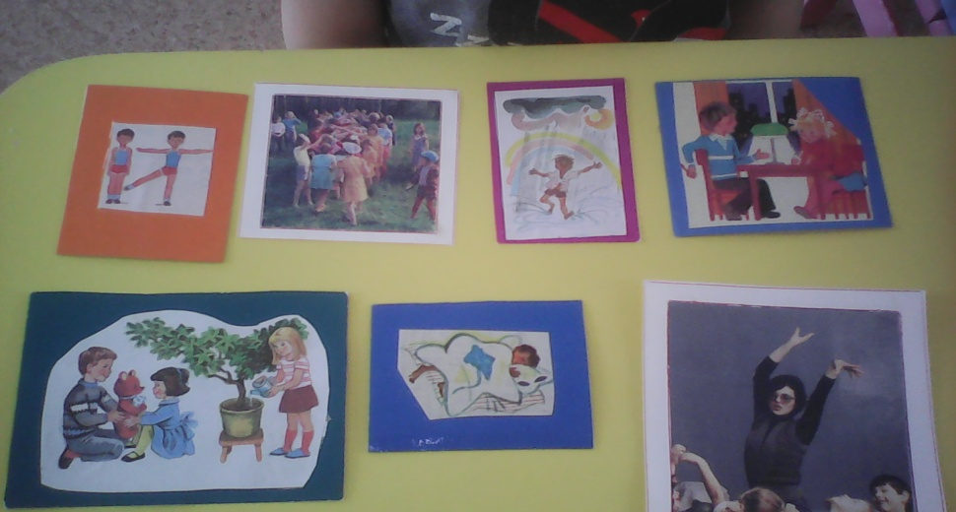
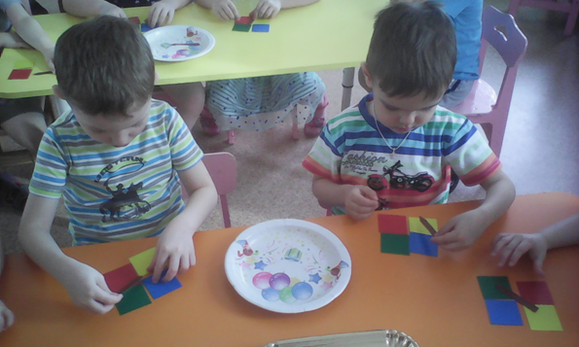
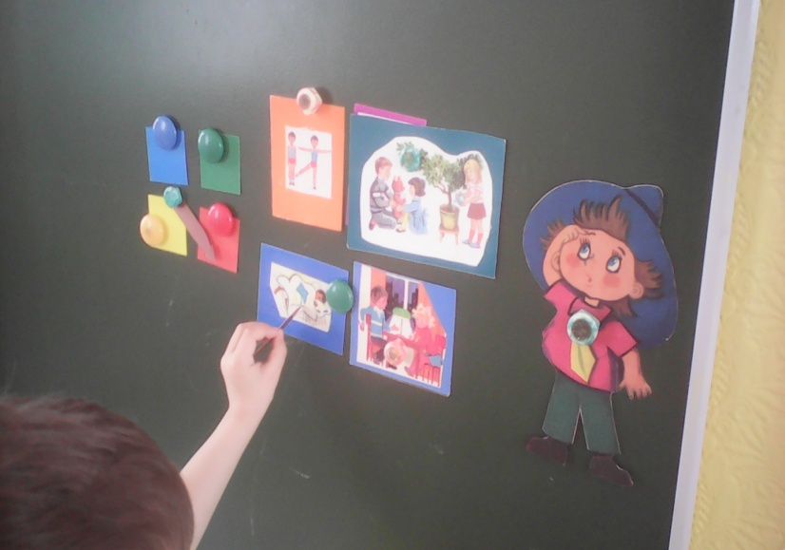
Заключительный этап
Подведение итогов.
- Ребята , что сегодня нового мы узнали?(ответы детей). Правильно. Время можно измерять не только по часам, но и по временам года и частям суток.
-А что мы научились сегодня делать?(ответы детей).
Мы научились делать часы по временам года и частям суток.
А еще мы сумели помочь Незнайке в затруднительной ситуации

Slide 29
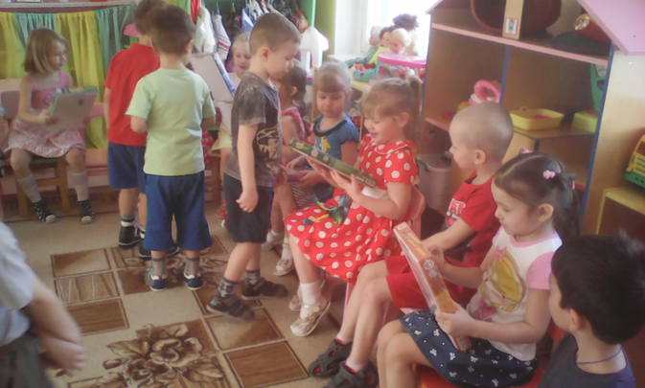




Успехов Вам, коллеги, в работе !

